Slide 1
Micro Services
Marcelo DALPIAZ

Slide 2

Apresentação
Arquiteto de Soluções .Net
CEO da Gigamar
Falar dos Projetos
Jogador de RPG de Mesa
Se apresentem por favor
Expectativas
Marcelo Dalpiaz

Slide 3
O que vamos abordar
Pilares e Conceitos de Micro Serviços
Contexto Geral
Prós e Contras
Experiências
Arquiteturas
Onion
Patterns
DDD
Command Query
Mediator (Domain Event)
Event Driven
Event Sourcing
CQRS
Saga
Encaixe na Arquitetura
Diagnósticos
Health Checks
Tracers
Logs
Comunicação
RestFull
gRPC
Algo a mais que queiram
abordar?

Slide 4

Pilares
Fácil de Sustentar e Testar
Baixo Acoplamento
Independentemente Implantável (+-)
Organizado para atender recursos de negócio (+-)
Deve ter dono e os donos devem ser uma equipe pequena e definida
“Microserviços são serviços autônomos e pequenos que trabalham em conjunto” (Newman, 2014)

Slide 5
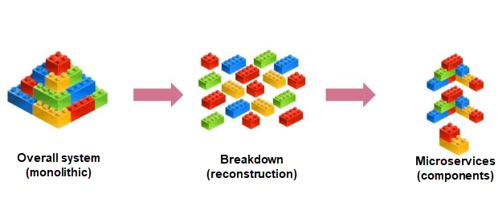
Contexto Geral

Slide 6
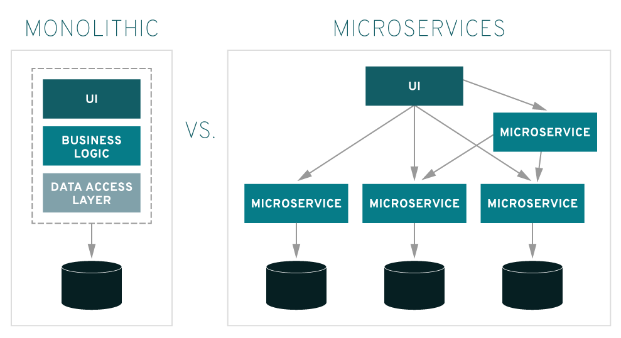
Contexto Geral
Base de Dados Independentes por MS
Cada Serviço e especializado em fazer bem um contexto de negócio
Micro serviço também pode implementar unificação de demandas de infra ( SMTP, LOGS, MÉTRICAS )

Slide 7
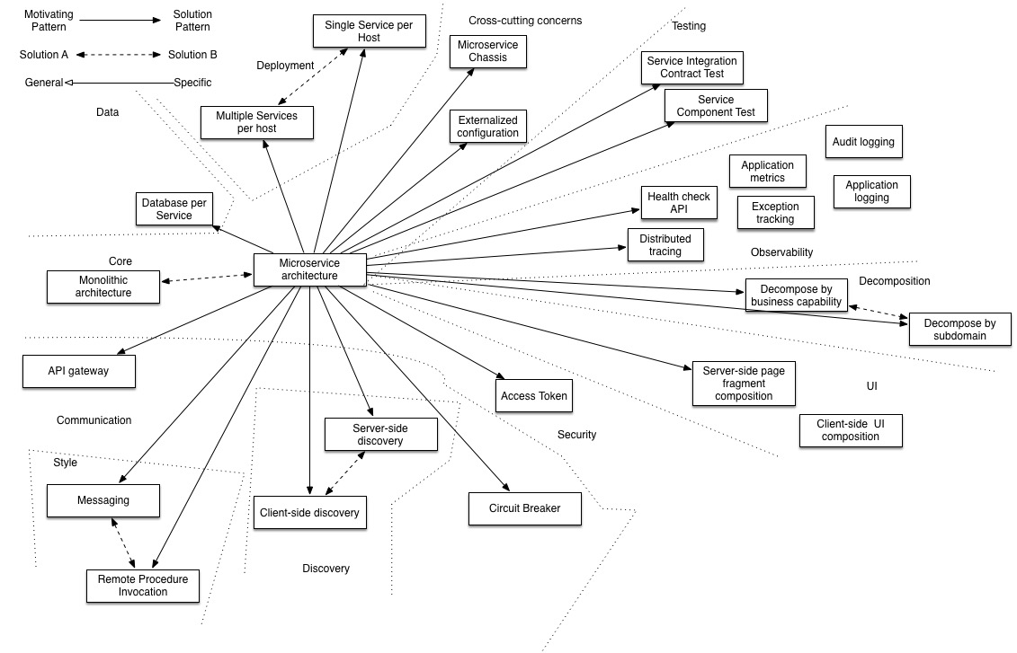
Prós e Contras

Slide 8
Prós
Altamente escalável
Fácil de Implementar e testar
Contexto Limitado
Resiliente (pode funcionar independente)
Código enxuto
Focado em uma única etapa do negocio ou infraestrutura
Cada Micro Serviço pode possuir uma linguagem, arquitetura e padrões distintos
Permite equipes pequenas
Possui um dono

Slide 9
Contras
Complexidade aumenta conforme numero de serviços
Se não utilizar transações distribuídas rastreáveis se torna difícil de manter
Se comunicação entre equipes de mais de um micro serviço for falha e não haver mapeamento das integrações vira bola de neve
Uma atualização no contrato de dados pode parar outros sistemas
Pode se tornar caro se não for escalonado de forma correta
Se não possuir monitoramento e log distribuído e orientado a eventos fica difícil de se rastrear

Slide 10
Experiências
Ecommerce com Event Driven
Market Place orientado a Eventos
Sistema de Pagamento de Terminais orientado a Eventos
Quebra de ERP em micro serviços
Monolitos vs Micro serviços
Não ter uma Arquitetura Definida
Usar tecnologias diferentes
Segurança
Uso de Gateway

Slide 11
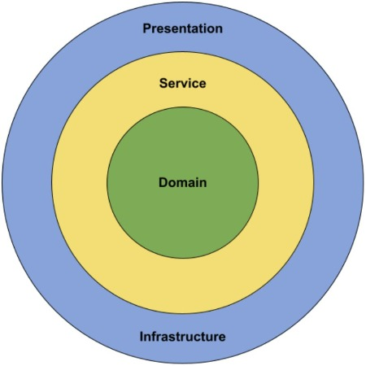
Arquitetura - Onion

Slide 12
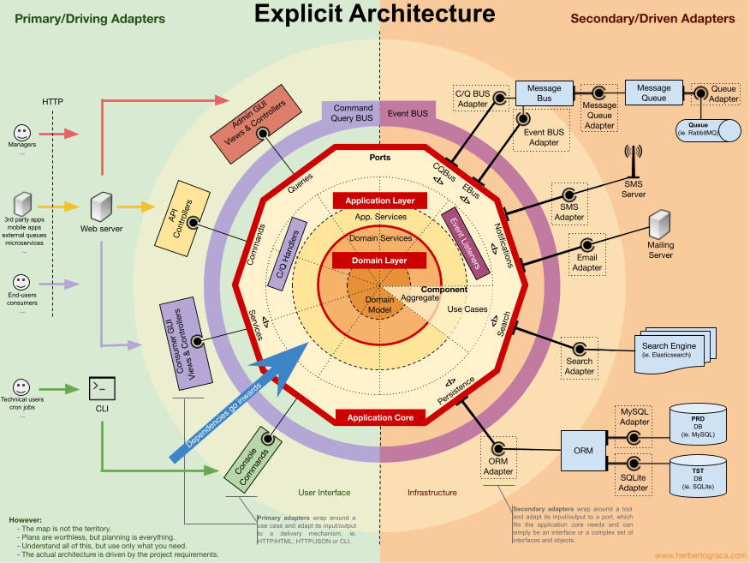
Onion

Slide 13
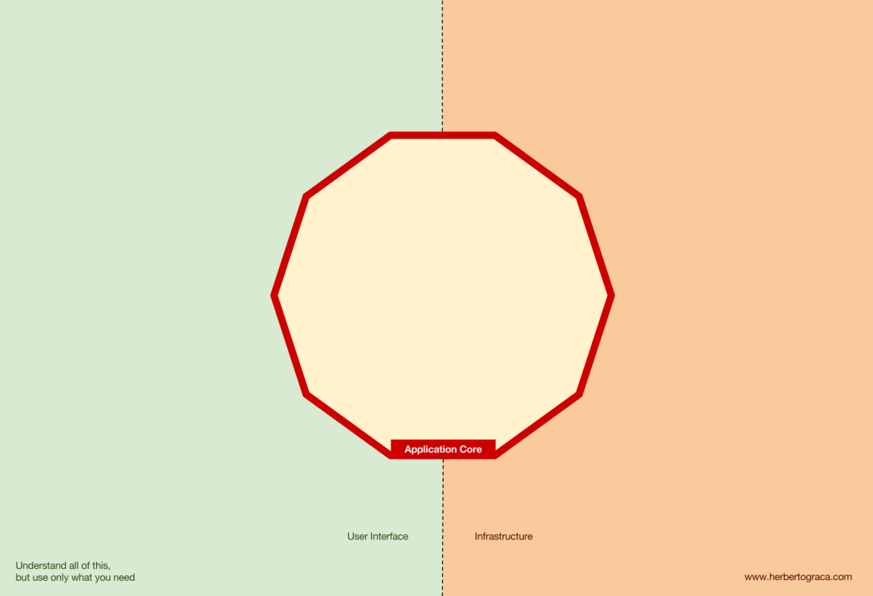
Onion Fluxo

Slide 14
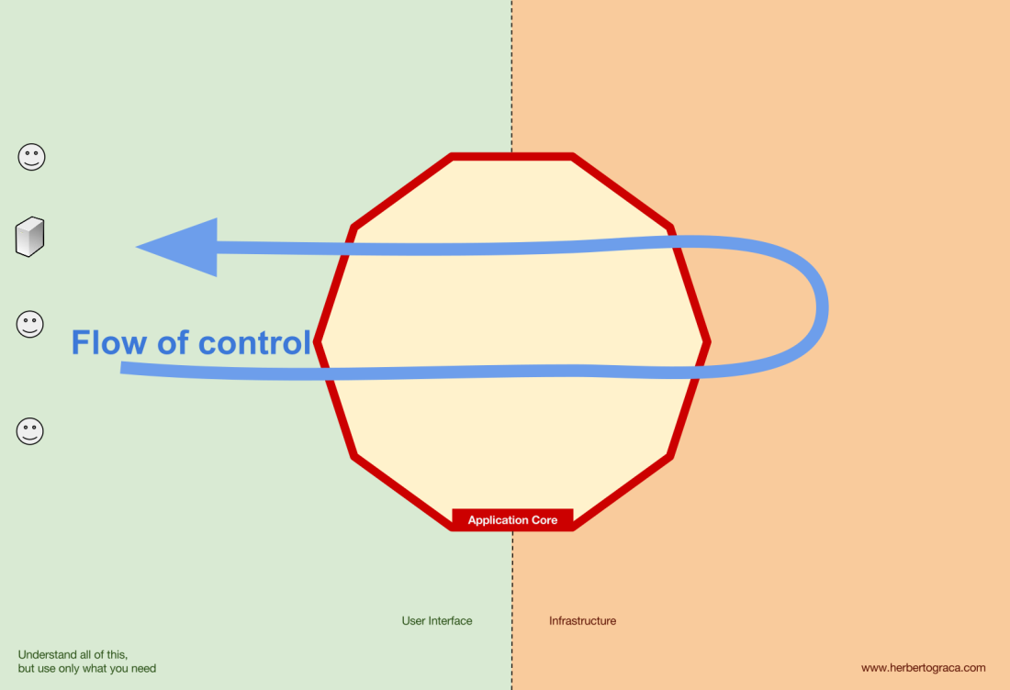
Onion Fluxo

Slide 15
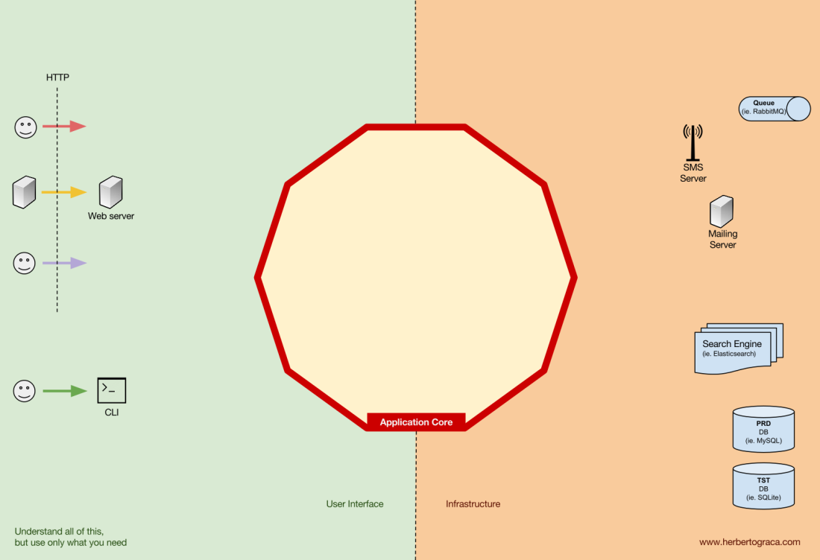
Onion Ferramentas

Slide 16
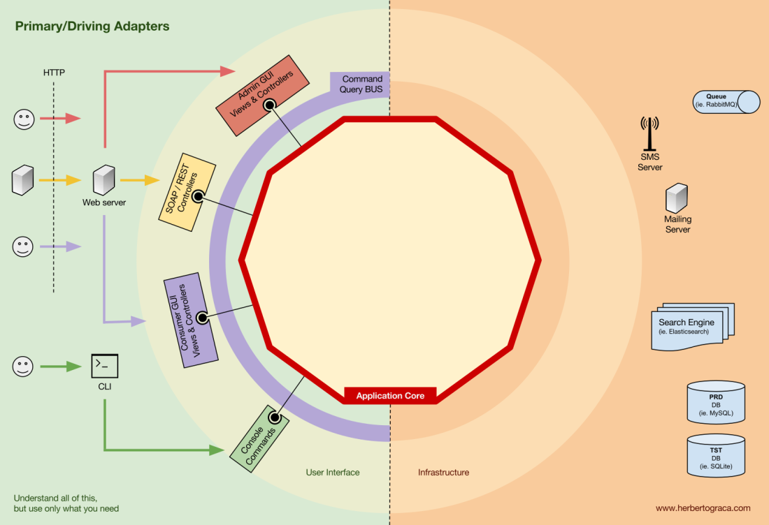
Onion Apresentação

Slide 17
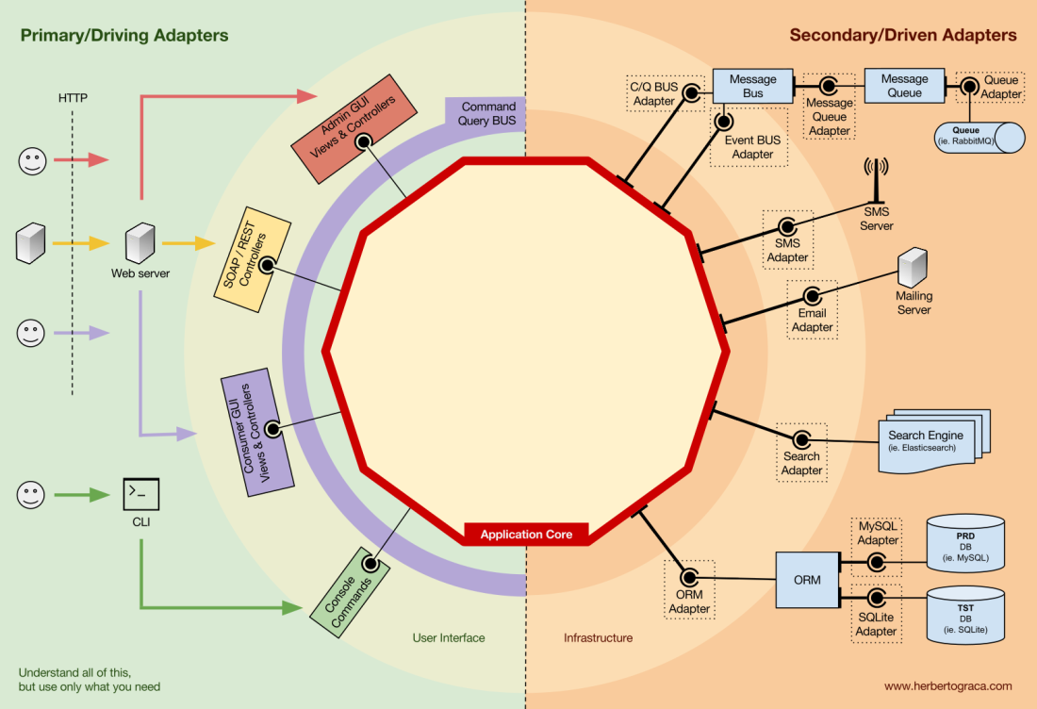
Onion Adapter

Slide 18
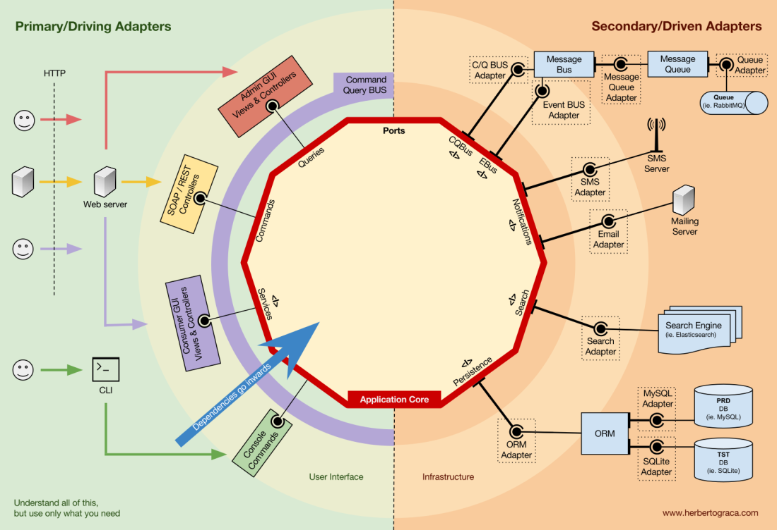
Onion IoC

Slide 19
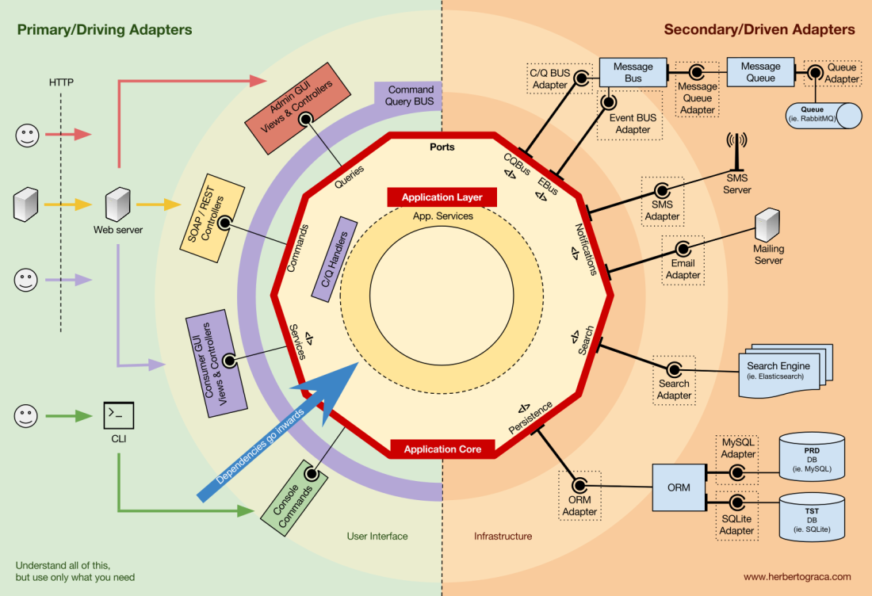
Onion App

Slide 20
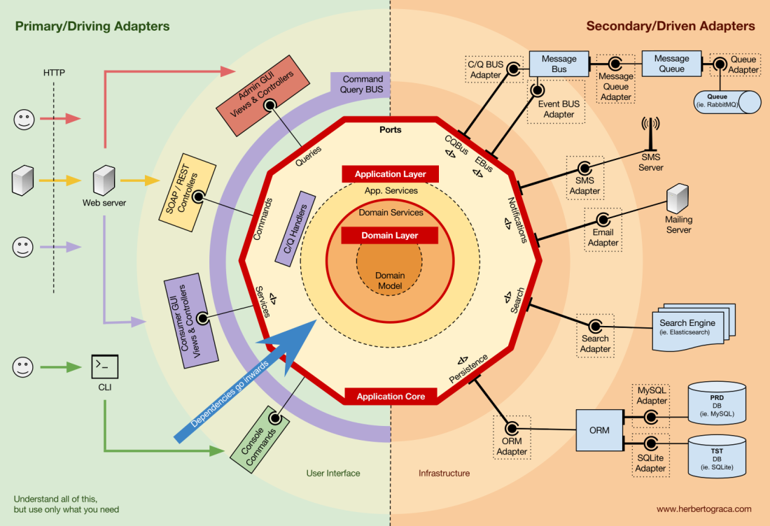
Onion Dominio

Slide 21
Onion Components

Slide 22
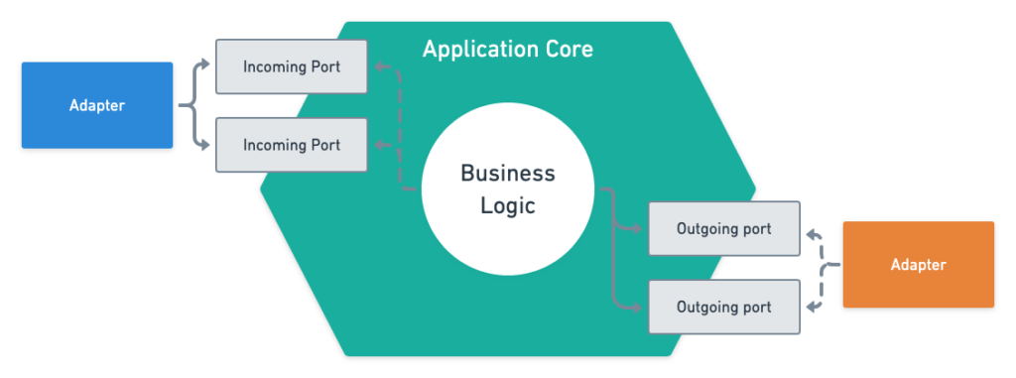
Hexagonal
Notes:
O centro do hexágono
É onde estão localizados os modelos, domínios e regras de negócios de seu software . É um ambiente que deve ser totalmente isolado em termos de não ser afetado por ocorrências externas, por exemplo, o banco de dados que será utilizado, framework frontend.
Lado esquerdo do hexágono
É o lado do ator principal, o lado do usuário, que conduz uma ação, pois este é o lado do usuário que realiza alguma tarefa.
Lado direito do hexágono
É o lado do ator secundário, lado dos dados, que é conduzido, seja para escrever dados, ler dados, modificar dados, e apagar dados.
Portas
As portas são a comunicação gateway entre o centro de seu hexágono com os lados esquerdo e direito do seu hexágono, com os lados externos.
Adapters
Os adaptadores são os usuários das portas. Para cada porta que seu hexágono possui, um adaptador deve ser criado, portanto, você tem a liberdade de modificá-lo e apagá-lo dinamicamente. Em portas e adaptadores, temos também o conceito de portas primárias e secundárias, e o conceito é o mesmo utilizado com os atores.
Nos atores primários de nossa aplicação temos os condutores da ação, que utilizarão os adaptadores primários, e isto "baterá" nas portas primárias. Assim, as portas secundárias e os adaptadores conduzirão a ação até o ator secundário no fluxo contínuo da aplicação.

Slide 23
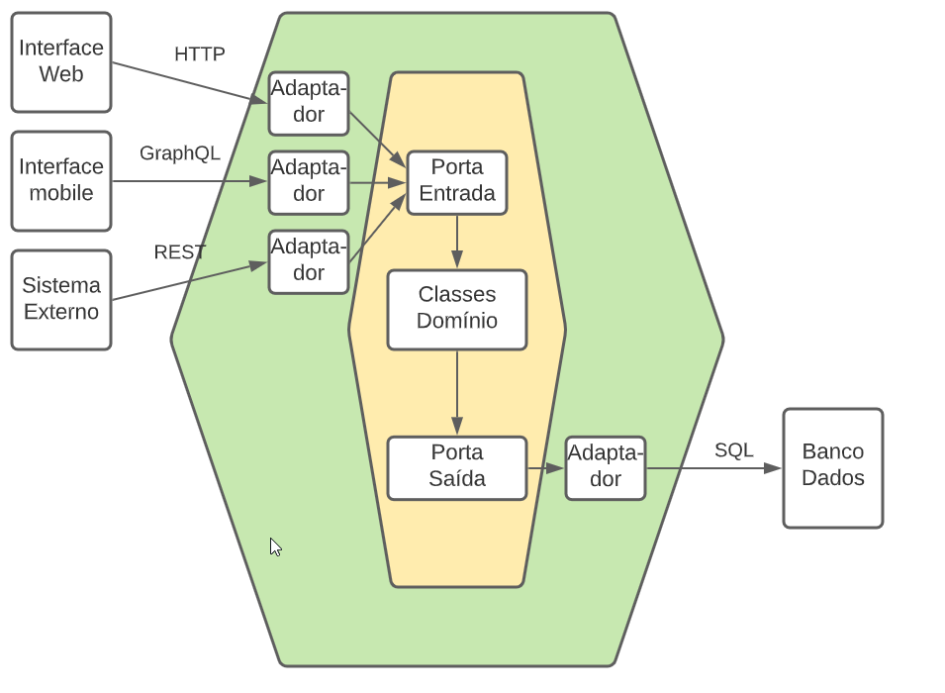
Hexagonal
Notes:
Lado esquerdo -> Centro <- Ioc- Lado direito

Slide 24
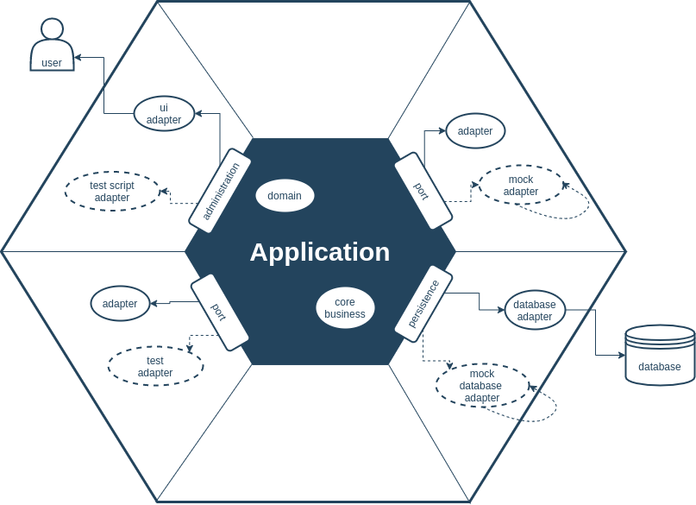
Hexagonal

Slide 25
DDD Domain-Driven Design
Model: Descrição de alguns aspectos do domínio. Na prática, é a modelagem dos objetos de negócio.
Bounded Context: Um único model não precisa resolver todos os problemas de um sistema complexo. Um sistema pode ter múltiplos models e os limites de um model devem estar bem definidos. Cada model evolui sem distrair-se com os demais.
Ubiquitous Language: Uma linguagem comum, capaz de descrever o domain, o model, o contexto, e que deve ser praticada por todos - desenvolvedores, especialistas em negócio, e pelo próprio código. Ou seja, o código fala a linguagem do negócio. Uma mudança em um termo de negócio implicará na mudança do código. É difícil eleger o conceito mais importante do DDD, mas se eu tivesse de fazê-lo, escolheria a Ubiquitous Language.

Slide 26
DDD Domain-Driven Design
Entities: Objetos que possuem identidade e que são distinguidos por esta identidade e não apenas por suas características. Obviamente, estamos falando de identitidade para o negócio. Além de atributos, Entities também podem ter comportamentos.
Aggregates: Conjunto de entities agregadas por uma entity raiz. Algumas entities não possuem por si só um significado global no domínio; ao invés, elas só fazem sentido quando precedidas por uma entity "pai". Esta entity pai é então a raiz de um aggregate e as entities filhas só podem ser acessadas através desta entity pai.
Services: Operações de negócio que não são responsabilidade de nenhuma entity em particular.

Slide 27
DDD Domain-Driven Design
Dominio não é anêmico
Deve representar as regras de negocio da empresa
Realizar Brainstorming
Envolver a equipe de DEV no mapeamento de negócio (Grooming)

Slide 28
DDD Domain-Driven Design
Quando não usar:
Sistemas de CRUD apenas
Integrações que não aplicam regras de negócio (DTO)

Slide 29
DDD Domain-Driven Design
Vamos Pensar em um Ecommerce? Quais são os Bounded Context que formam o Dominio de um Ecommerce?

Slide 30
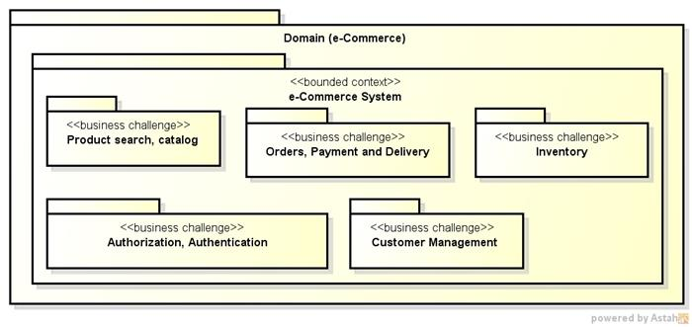
DDD Domain-Driven Design

Slide 31
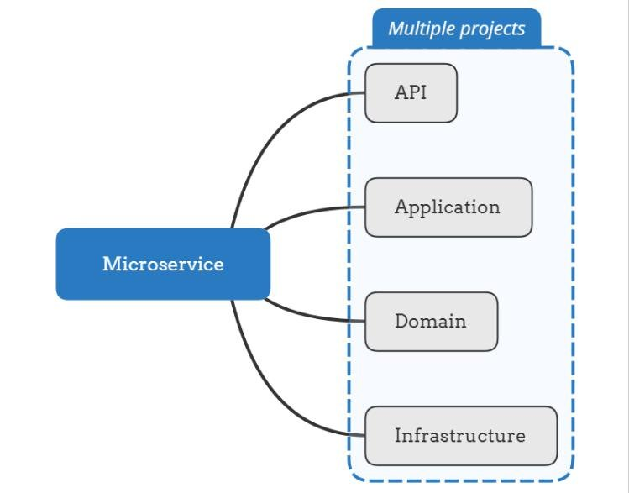
DDD Domain-Driven Design

Slide 32
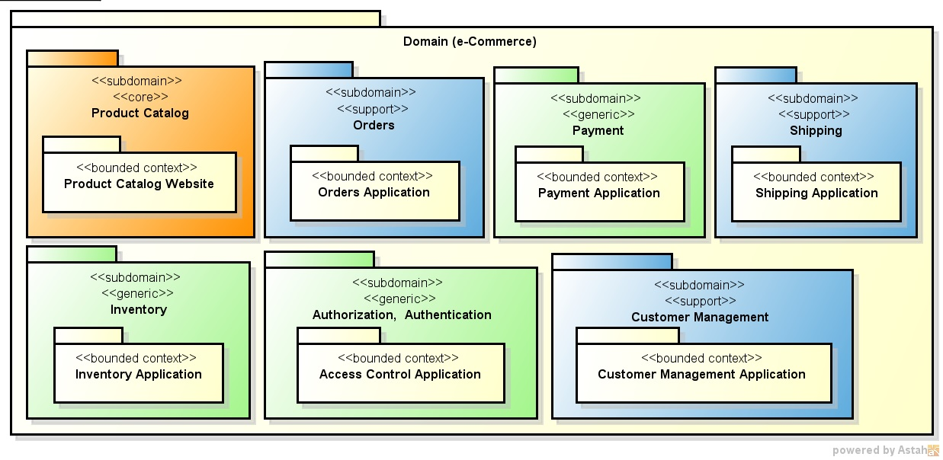
DDD Domain-Driven Design

Slide 33
DDD Domain-Driven Design
Vamos modelar um domínio e quebrar em Micro Serviços?
https://miro.com/welcomeonboard/MkNPanZsTVE2eTdTUzg2amlkR2EwakFuakJUTU04bVZkbkdhcVpqWG1paXhYYW5wd0FHSmF0ekthWW9Obmx3S3wzMDc0NDU3MzUyOTI5Njc4ODU2?invite_link_id=591198104733
Notes:
https://miro.com/welcomeonboard/MkNPanZsTVE2eTdTUzg2amlkR2EwakFuakJUTU04bVZkbkdhcVpqWG1paXhYYW5wd0FHSmF0ekthWW9Obmx3S3wzMDc0NDU3MzUyOTI5Njc4ODU2?invite_link_id=591198104733

Slide 34
Referências
Micro Services
https://microservices.io/
https://blog.platformbuilders.io/o-que-nao-te-contaram-sobre-os-microservicos/
http://jornadaparanuvem.com.br/pontos-importantes-sobre-arquitetura-de-microservico/
https://ricardoferreira.site/2020/11/aplicacao-web-microservico-docker-python-php/
https://www.redhat.com/pt-br/topics/microservices/what-are-microservices

Slide 35
Referências
Arquitetura
https://herbertograca.com/2017/11/16/explicit-architecture-01-ddd-hexagonal-onion-clean-cqrs-how-i-put-it-all-together/
http://rdrblog.com.br/arquitetura-de-software/arquitetura-hexagonal-com-spring-boot/
https://engsoftmoderna.info/artigos/arquitetura-hexagonal.html
https://br.sensedia.com/post/use-of-the-hexagonal-architecture-pattern
https://medium.com/dev-cave/arquitetura-hexagonal-4668a8ffac57

Slide 36
Referências
DDD
https://docs.microsoft.com/en-us/archive/msdn-magazine/2013/august/data-points-coding-for-domain-driven-design-tips-for-data-focused-devs
https://www.infoq.com/minibooks/domain-driven-design-quickly/
https://pt.stackoverflow.com/questions/19548/o-que-realmente-%C3%A9-ddd-e-quando-ele-se-aplica

